Slide 1

TRƯỜNG TIỂU HỌC PHÚC LỢI
Khoa học – Lớp 5
Cơ quan sinh sản
của thực vật có hoa.

Slide 2
KHỞI ĐỘNG
Thế nào là sự biến đổi hóa học? Cho ví dụ.
Sự biến đổi hóa học là sự biến đổi từ chất này thành chất khác.
Ví dụ: xi măng trộn cát và nước, cho vôi sống vào nước,…

Slide 3
Kể tên một số đồ dùng, máy móc sử dụng năng lượng điện.Loại đồ dùng nào sử dụng năng lượng điện để đốt nóng?

Slide 4
Ví dụ: ti vi, tủ lạnh, máy quạt, nồi cơm điện, máy vi tính,bóng đèn,bàn là…
Loại đồ dùng sử dụng năng lượng điện để đốt nóng là nồi cơm điện,bàn là...

Slide 5
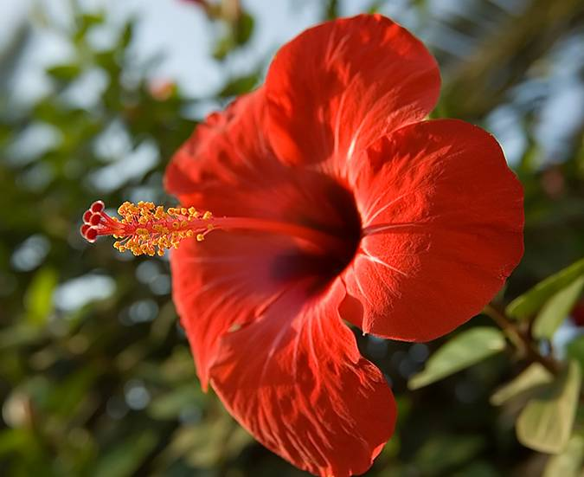

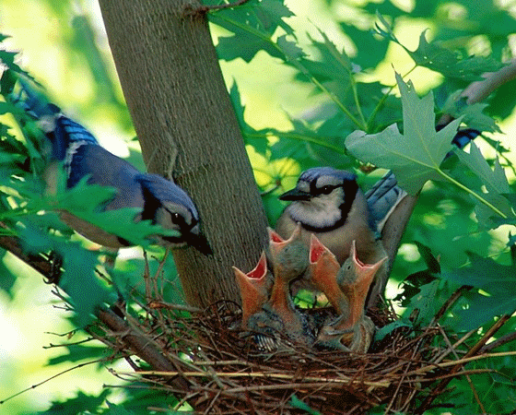
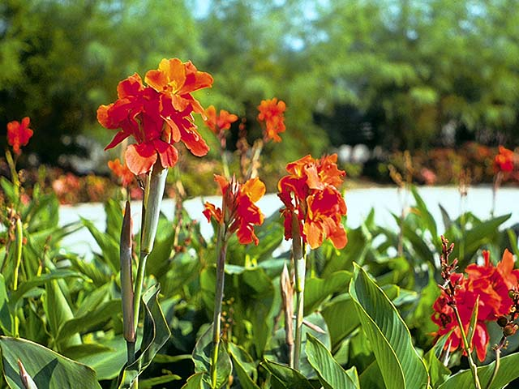
Khoa học
ĐỘNG VẬT
5
Thực vật và động vật

Slide 6
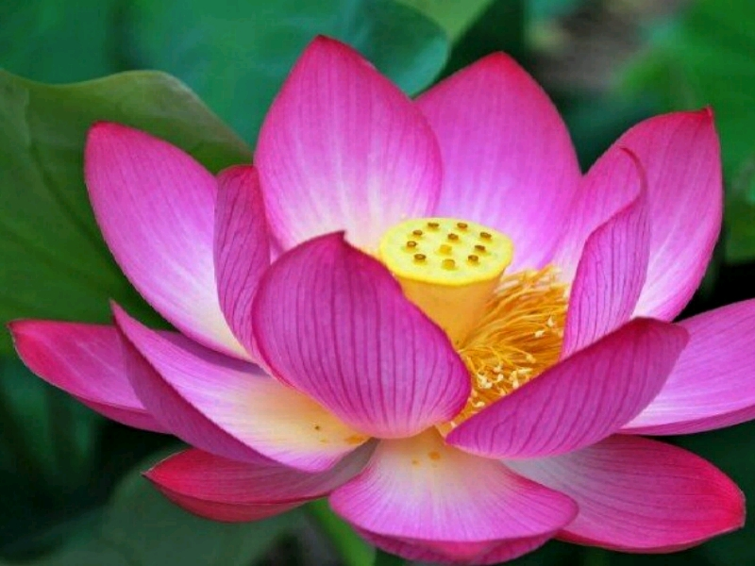
CƠ QUAN SINH SẢN
CỦA THỰC VẬT CÓ HOA

Slide 7
Mục tiêu
- Nhận biết hoa là cơ quan sinh sản của thực vật có hoa.
- Chỉ và nói tên các bộ phận của hoa như nhị và nhụy trên tranh vẽ hoặc hoa thật.

Slide 8
KHÁM PHÁ

Slide 9
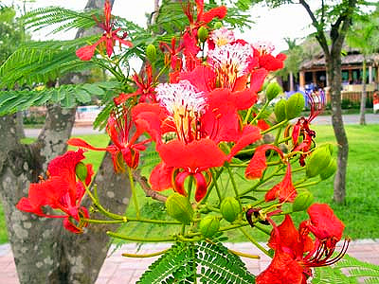
Khoa học
Bài 51: Cơ quan sinh sản
của thực vật có hoa
1
Cây hoa dong riềng
Cây hoa phượng
2
Hoa là cơ quan sinh sản của thực vật có hoa.
9

Slide 10
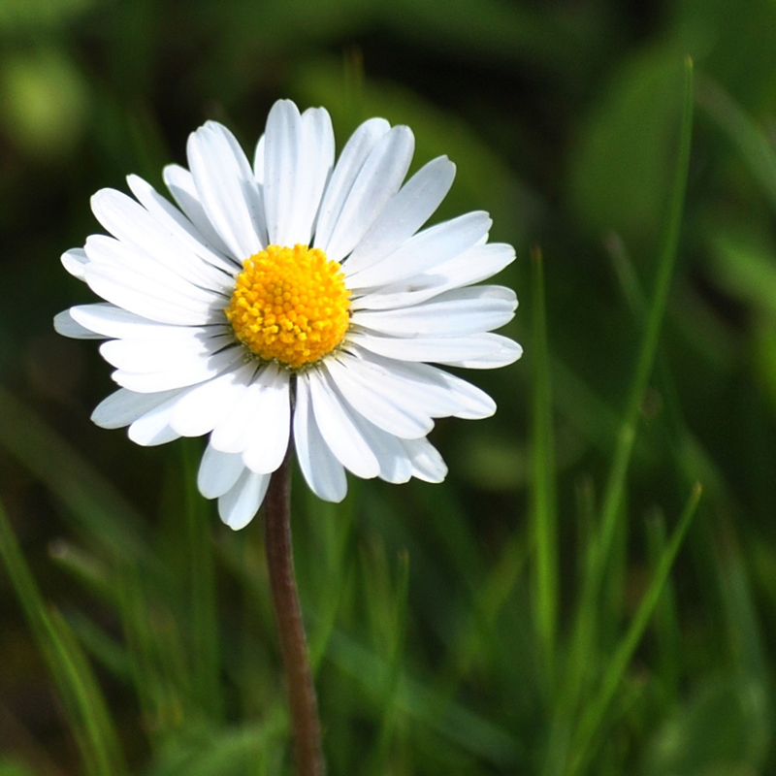
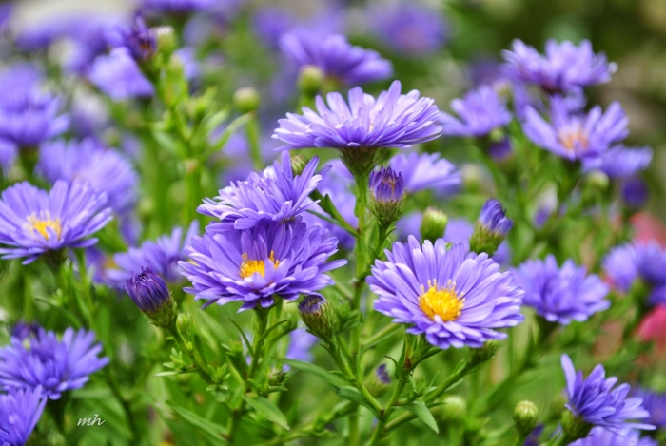
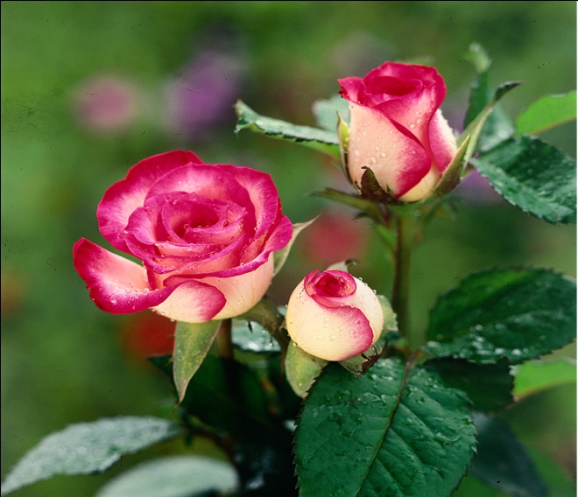
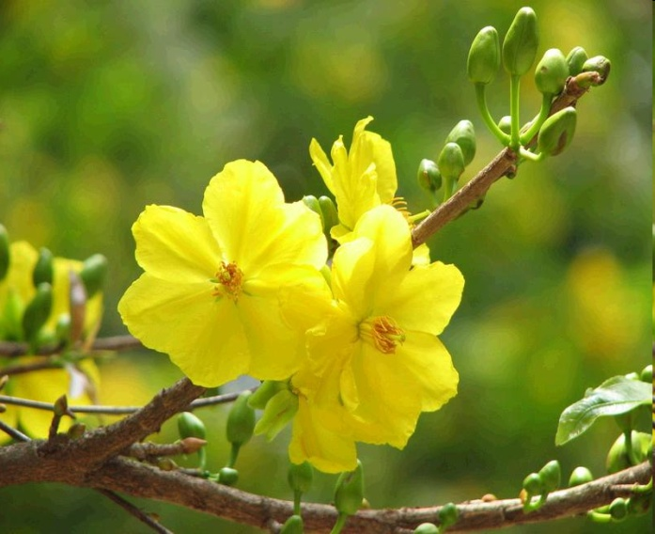
Khoa học
Bài 51: Cơ quan sinh sản của thực vật có hoa
Kể tên những loài hoa mà em biết?

Slide 11
Khoa học
Bài 51: Cơ quan sinh sản của thực vật có hoa
3
Hoa râm bụt
Hoa sen
4
Hãy chỉ vào nhị (nhị đực) và nhuỵ (nhị cái) của hoa râm bụt và hoa sen.
11

Slide 12

Khoa học
Bài 51: Cơ quan sinh sản của thực vật có hoa
Nhị
3
Hoa râm bụt
Nhụy
Hoa sen
4
Trên cùng một hoa có cả nhị và nhuỵ
12

Slide 13
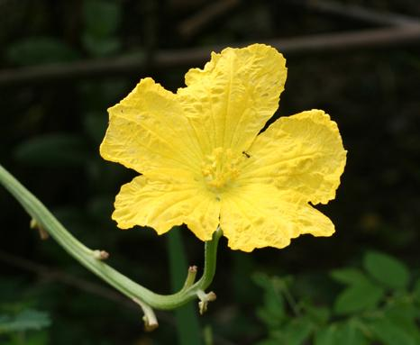
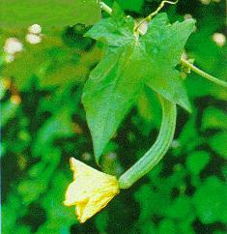
Khoa học
Bài 51: Cơ quan sinh sản của thực vật có hoa
5
a)
b)
- Trong hai hoa mướp trên, hoa nào là hoa đực, hoa nào là hoa cái ?
- Tại sao em có thể phân biệt được ?
13

Slide 14
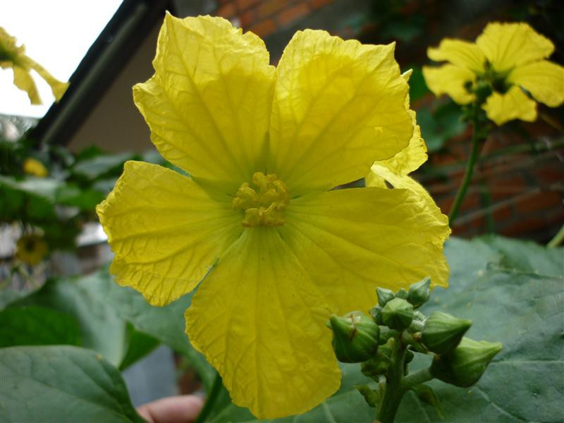
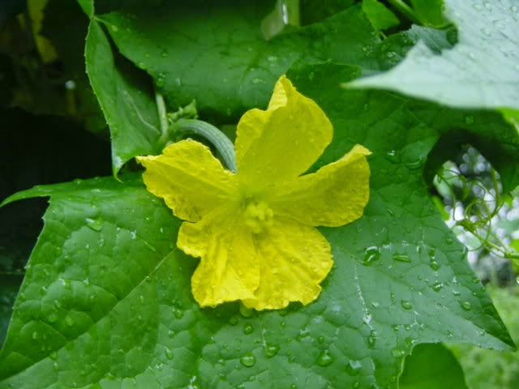
Khoa học
Bài 51: Cơ quan sinh sản của thực vật có hoa
Nhị
Nhụy
a) Hoa mướp đực
5
b) Hoa mướp cái
Hoa có nhị (hoa đực) riêng hoặc có nhuỵ (hoa cái) riêng
14

Slide 15
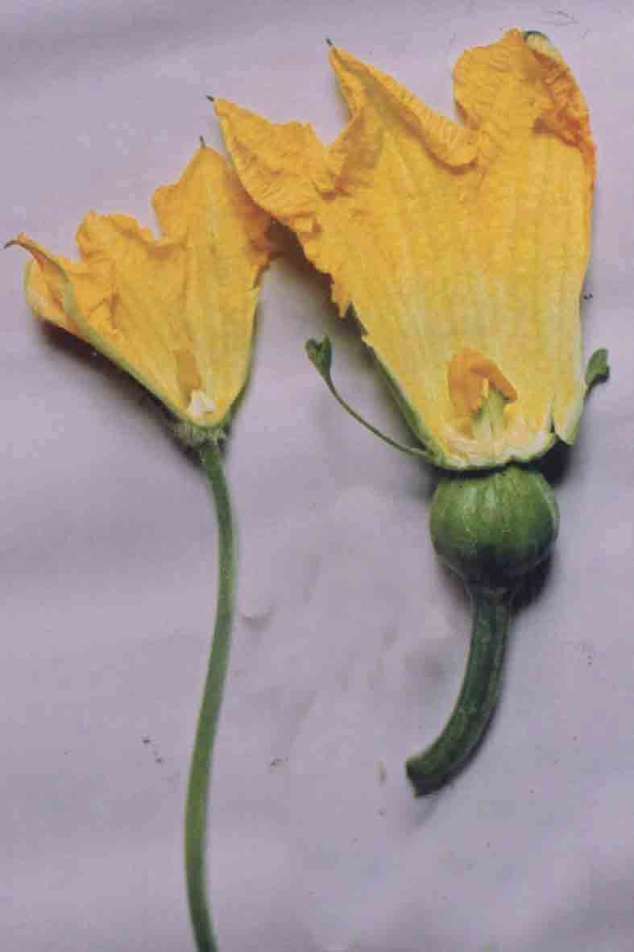
Khoa học
Bài 51: Cơ quan sinh sản của thực vật có hoa
Nhị
(Hoa đực)
Nhuỵ
(Hoa cái)
6
Hoa bí
Hoa có nhị (hoa đực) riêng hoặc có nhuỵ (hoa cái) riêng
15

Slide 16
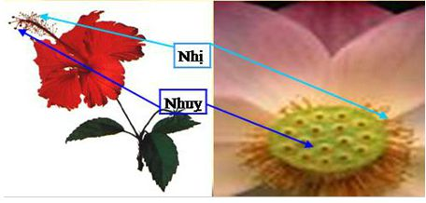
Khoa học
Bài 51: Cơ quan sinh sản của thực vật có hoa
Nhị
(Hoa đực)
Nhuỵ
(Hoa cái)
Cơ quan sinh sản của thực vật có hoa gồm những gì ?
16

Slide 17
Khoa học
Bài 51: Cơ quan sinh sản của thực vật có hoa
Nhị
(Hoa đực)
Nhuỵ
(Hoa cái)
Cơ quan sinh sản của thực vật có hoa gồm nhị và nhuỵ. Cơ quan sinh sản đực gọi là nhị, cơ quan sinh sản cái gọi là nhuỵ.
17

Slide 18
Khoa học
Bài 51: Cơ quan sinh sản của thực vật có hoa
Sưu tầm một số loại hoa hoặc liệt kê một số tên hoa để hoàn thành bảng sau:
Hoa có cả nhị và nhụy | Hoa chỉ có nhị (hoa đực) hoặc nhụy (hoa cái)
Hoa mai
Hoa đu đủ
Hoa hồng
Hoa bầu
Hoa vạn thọ
Hoa dưa chuột
Hoa ly
Hoa dưa lê
18

Slide 19
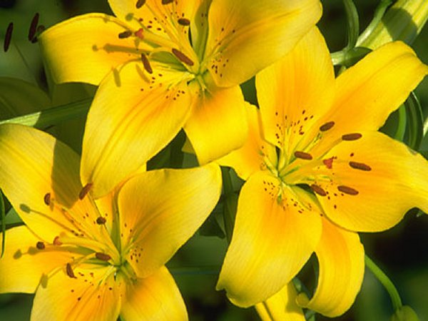
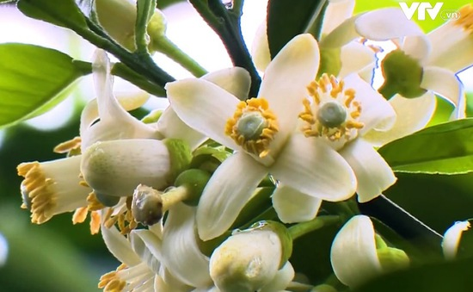
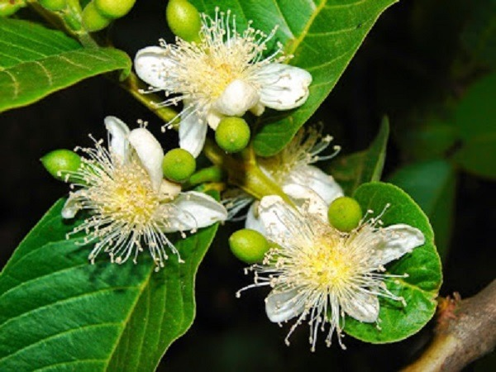
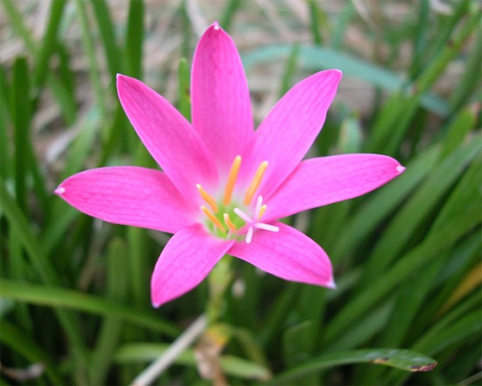
Hoa có cả nhị và nhụy
Hoa ly
Hoa bưởi
Hoa ổi
Hoa tóc tiên
19

Slide 20
Hoa có cả nhị và nhụy
Hoa ly
Hoa bưởi
Hoa ổi
Hoa tóc tiên
20

Slide 21
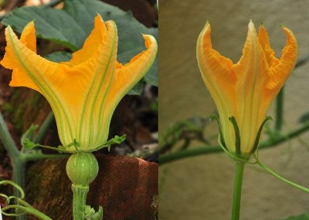
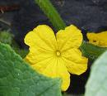
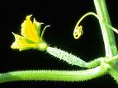
Hoa chỉ có nhị (hoa đực) hoặc nhụy (hoa cái)
Hoa bí
Hoa dưa chuột
21

Slide 22
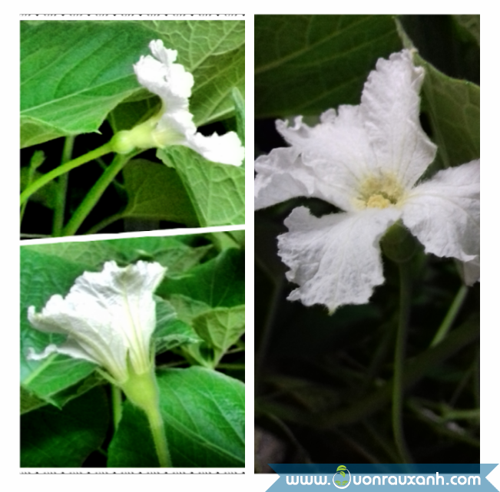
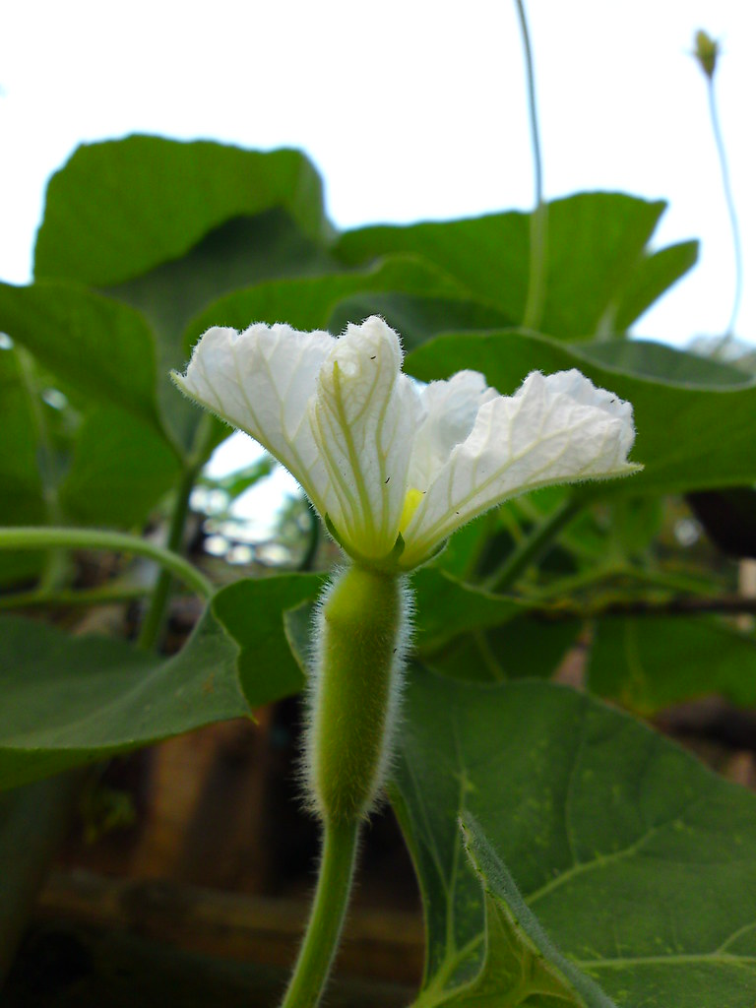
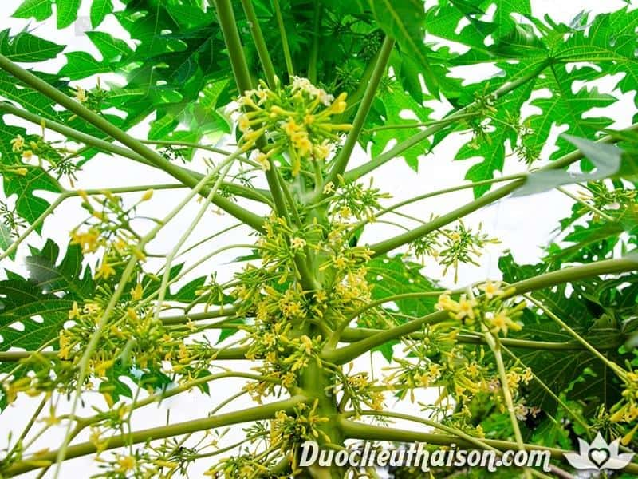
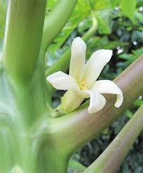
Hoa chỉ có nhị (hoa đực) hoặc nhụy (hoa cái)
Hoa bầu
Hoa đu đủ
22

Slide 23
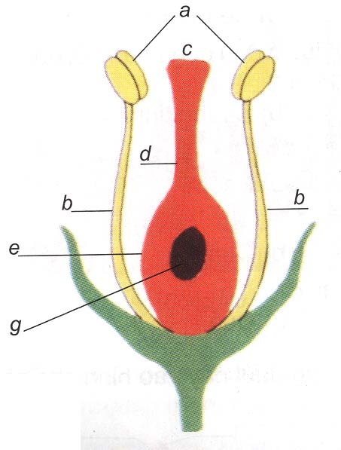
Khoa học
Bài 51: Cơ quan sinh sản của thực vật có hoa
Chỉ và nói tên từng bộ phận của nhị và nhuỵ.

Slide 24
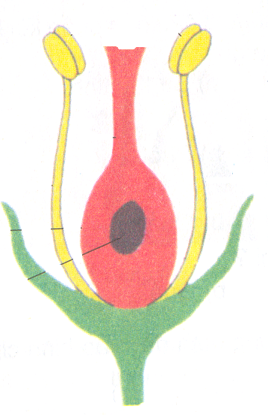
Đầu nhuỵ
Bao phấn (chứa
các hạt phấn)
Chỉ nhị
Vòi nhuỵ
Bầu nhuỵ
Noãn
Cơ quan sinh sản của thực vật có hoa gồm có những gì ?

Slide 25
Khoa học
Bài 51: Cơ quan sinh sản của thực vật có hoa
Nhị gồm:
- a : Bao phấn (chứa các hạt phấn)
- b : Chỉ nhị
Nhuỵ gồm:
- c : Đầu nhuỵ.
- d : Vòi nhuỵ.
- e : Bầu nhuỵ
- g : Noãn

Slide 26
Hoa là cơ quan sinh sản của những loài thực vật có hoa. Cơ quan sinh dục đực gọi là nhị. Cơ quan sinh dục cái gọi là nhụy. Một số cây có hoa đực riêng, hoa cái riêng. Ở đa số cây khác, trên cùng một hoa có cả nhị và nhụy.
Khoa học
Bài 51: Cơ quan sinh sản của thực vật có hoa
Cơ quan sinh sản của thực vật có hoa là gì ?
Bài học: (SGK tr.105)

Slide 27
LUYỆN TẬP

Slide 28
Khoa học
Bài 51: Cơ quan sinh sản của thực vật có hoa
Trò chơi: Ai nhanh ai đúng
Chọn đáp án đúng và ghi vào bảng
1. Cơ quan sinh sản của thực vật có hoa là gì?
Rễ Lá
Thân Hoa
X

Slide 29
Khoa học
Bài 51: Cơ quan sinh sản của thực vật có hoa
Trò chơi: Ai nhanh ai đúng
Chọn đáp án đúng và ghi vào bảng
2. Cơ quan sinh dục đực của thực vật có hoa gọi là gì?
Nhị Nhuỵ
X

Slide 30
Khoa học
Bài 51: Cơ quan sinh sản của thực vật có hoa
Trò chơi: Ai nhanh ai đúng
Chọn đáp án đúng và ghi vào bảng
3. Cơ quan sinh dục cái của thực vật có hoa được gọi là gì?
Nhị Nhuỵ
X

Slide 31
Bài học: (SGK tr.105) Hoa là cơ quan sinh sản của những loài thực vật có hoa. Cơ quan sinh dục đực gọi là nhị. Cơ quan sinh dục cái gọi là nhụy. Một số cây có hoa đực riêng, hoa cái riêng. Ở đa số cây khác, trên cùng một hoa có cả nhị và nhụy.
Khoa học
Bài 51: Cơ quan sinh sản của thực vật có hoa

Slide 32







TIẾT HỌC KẾT THÚC RỒI
CHÚC CÁC EM CHĂM NGOAN HỌC GIỎI!

Slide 33
Hoa là cơ quan sinh sản của những loài thực vật có hoa. Cơ quan sinh dục đực gọi là nhị. Cơ quan sinh dục cái gọi là nhụy. Một số cây có hoa đực riêng, hoa cái riêng. Ở đa số cây khác, trên cùng một hoa có cả nhị và nhụy.
Thứ hai ngày 7 tháng 3 năm 2022
Khoa học
Bài 51: Cơ quan sinh sản của thực vật có hoa

